Slide 1

ЛЕКЦИЯ №01-ОПС
Основные понятия о зданиях и организации работ в строительстве
Технология строительного производства: Учебник для вузов // С.С....
steklo.biz/biblioteka_stroitelja...

Slide 2
Вопросы:
По схеме рассказать про основные элементы жилого дома с неполным каркасом.
По схеме рассказать про основные элементы одноэтажного промышленного здания.
Что такое единая модульная система в строительстве.
Организация, нормирование и оплата труда строительных рабочих.
Строительные работы и периоды строительства
Выводы делать студенту самостоятельно.
При добавлении в лекцию собственных слайдов и текстовой части – добавляется шесть баллов.
При разработке собственной лекции – добавляется двенадцать баллов.

Slide 3

1.ОСНОВНЫЕ ПОНЯТИЯ О ЗДАНИЯХ И ИХ ЧАСТЯХ
Все здания разделяют на жилые (рис. 1), общественные, производственные (рис. 2) и здания специального назначения. Каждому типу зданий присущи своя архитектура и свои объемно-планировочные и конструктивные решения, в зависимости от которых назначают материалы, машины и механизмы, используемые при выполнении работ по возведению здания.
Однако несмотря на имеющиеся отличия в типах и конструкциях зданий, в них есть много общих конструктивных элементов. Рассмотрим основные из них.
Фундамент - массивное прочное основание здания, опирающееся на толщу грунта. Грунт нежелательно подвергать размыву, замораживанию или оттаиванию, так как это может отрицательно повлиять на его прочность. Грунтовое основание должно обладать достаточной несущей способностью, чтобы выдержать нагрузку не только от здания, но и от расположенного в нем оборудования и людей. В зависимости от конструкции частей здания, которые принимают на себя нагрузки, т.е. являются несущими, а также от прочности основания фундамент может быть нескольких видов:
сплошная плита типа ленты;
отдельные опоры, так называемые фундаментные стаканы.
В последнем случае по опорам укладывают еще фундаментные балки, которые воспринимают нагрузки от стен и передают их на фундамент. Для защиты фундаментов от действия грунтовых вод на них наносят сплошной слой водонепроницаемого материала - гидроизоляцию.
Стены - конструктивные элементы, защищающие здание от атмосферных влияний (наружные стены) и разграничивающие его внутреннее пространство (внутренние стены). Они могут быть:
несущими, т.е. воспринимающими как собственный вес, так и временные и постоянные нагрузки от вышележащих конструкций и внутреннего оборудования зданий;
самонесущими — воспринимающими нагрузку только от собственного веса;
навесными - закрепляемыми на каркасе здания.

Slide 4
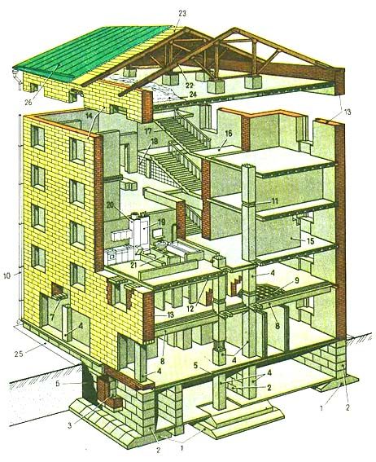
Рис. 1. Kонструктивная схема жилого дома с неполным каркасом
1-фундаментные блоки-подушки;
2-блоки стен подвала;
3 - приямки;
4 - колонны;
5 - перекрытие над подвалом;
6 - гидроизоляция стен подвала;
7 - перемычки над витринами;
8-ригели перекрытий над первым этажом;
9-панели перекрытий;
10 - водосточная труба;
11-стык колонн;
12-ригель сборного каркаса;
13-кирпичная стена;
14-облицовка;
15 -перегородки;
16-лестничные площадки;
17-лестничные марши;
18- перегородка из стеклоблоков;
19-сантехнический блок;
20-блок мусоропровода;
21-вентиляционный блок;
22-сборные деревянные стропила;
23-щитовая обрешетка;
24-засыпной утеплитель;
25 - отмостка;
26- кровля

Slide 5
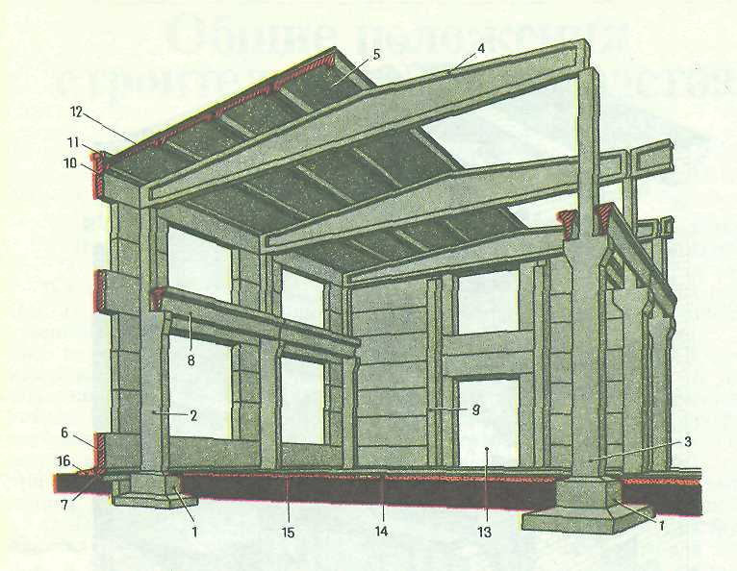

Рис. 2. Конструктивная схема каркаса одноэтажного промышленного здания
1-фундаменты под колонны; 2 -наружные колонны каркаса; 3-внутренние колонны каркаса; 4-балки покрытия; 5 - плиты покрытия; 6 -стеновые панели; 7-фундаментные балки; 8-подкрановые балки;
9- фахверковые колонны для крепления панелей; 10-парапетная панель; 11-парапетная плита; 12 – кровля; 13-проем для ворот; 14 - бетонная подготовка поп полы; 15 -верхняя одежда пола; 16-отмостка

Slide 6
Несущие стены в кирпичных зданиях называют капитальными, ненесущие – перегородками.
Капитальные стены опирают, как правило, на собственный фундамент, а перегородки могут возводить как на фундаменте, так и на нижележащих конструкциях.
Нижнюю часть наружных стен называют цоколем, верхнюю — фризом или карнизом.
Стены в зданиях, в зависимости от назначения помещений, могут иметь отделку или быть без нее. Для отделки широко применяют оштукатуривание, оклеивание обоями, окрашивание, облицовку керамическими плитками или специальными облицовочными листами.
Оконные проемы в кирпичных стенах перекрывают перемычками, в блочных –
блоками. Промежутки между окнами называют простенками. При кладке кирпичных стен для большей архитектурной выразительности устраивают различные архитектурные элементы-пояски, сандрики, обрезы, ниши и т.д.
Колонны - основные несущие конструкции в одноэтажных и многоэтажных зданиях с ненесущими стенами. Их устанавливают на заданном расстоянии друг от друга, т.е. с шагом, определяемым видом и назначением здания, характером действующих нагрузок. В одноэтажных производственных зданиях, где для подъема различного оборудования предусматривают мостовые краны, колонны делают с уширением или консолью для установки подкрановых балок с рельсовым путем для крана.
Перекрытия - конструктивные элементы, служащие для разделения зданий на отсеки по высоте. В зависимости от архитектурно-конструктивного решения здания применяют две схемы перекрытий: балочные и безбалочные. По виду материала наиболее распространены железобетонные сборные перекрытия используемые в промышленном и гражданском строительстве, а также деревянные перекрытия, применяемые в сельском строительстве. Форма их различна - своды, купола, плоскости и др.
Лестницы - элементы здания, служащие для сообщения между этажами. В их состав входят -лестничная площадка и лестничные марши. Лестницы бывают железо­бетонными, металлическими или деревянными. По конструкции лестницы бывают сборными, монолитными, сборными из мелких элементов (косоуры, балки, ступени, плиты).

Slide 7
Покрытие-перекрытие над последним, верхним этажом, выполняющее функцию ограждения здания сверху от атмосферных влияний. По покрытию делают совмещенную крышу или чердачную крышу со стропилами.
Совмещенные крыши, преимущественно вентилируемые, устраивают над гражданскими, общественными и производственными зданиями. Чердачные крыши применяют для покрытия гражданских зданий или многоэтажных производственных. Несущей конструкцией этих крыш являются стропила различных конструктивных схем.
Полы - элементы здания, создающие возможность передвижения людей, перемещения грузов или транспортных средств внутри помещений. В зависимости от назначения помещений полы бывают различной конструкции.
В простейшем виде полом может служить утрамбованная поверхность грунта, но, как правило, конструкция пола включает в себя несколько различных слоев, выполняющих определенные функции. Название пола определяет верхний слой и в соответствии с этим различают полы грунтовые, бетонные, дощатые, паркетные, ксилолитовые, террацевые, плиточные и т. д.
Блоки оконные, дверные, воротные - служат для заполнения проемов,
устраиваемых в целях освещения здания, а также для перехода людей или проезда техники. Блоки, в свою очередь, состоят из коробки и заполнения, которое может быть одностворчатым или двустворчатым (в окнах), однопольным и двупольным (в дверях), распашным (в воротах). Оконные створки могут иметь переплеты и быть остеклены. Двери делят на глухие и остекленные.
Поверхность потолков можно отделывать различными материалами, окрашивать или оклеивать обоями.
Потолки подвесные - чаще всего устраивают в общественных зданиях, образуя свободное пространство между потолком и перекрытием. В производственных зданиях потолков может и не быть, так как часто межферменное пространство заполняют различными технологическими или инженерными устройствами и коммуникациями.

Slide 8
Отмостка - бетонный или цементный пояс, уложенный но поверхности грунта или специально сделанной подготовке с уклоном от стен здания и служащий для отвода воды от стен здания и устранения возможности за­мачивания грунта под фундаментом.
Гражданские здания в зависимости от количества подъездов могут быть одно- или многосекционными, промышленные - одно- или многопролетными. При большой длине здания разделяют по всей высоте (или до уровня фундамента) на отсеки деформационным или осадочным швом. Длину отдельных частей принимают в зависимости от материала конструкций и назначения здания в пределах 48... 72 м.
2. ЕДИНАЯ МОДУЛЬНАЯ СИСТЕМА В СТРОИТЕЛЬСТВЕ И СТРОИТЕЛЬНЫЕ ЧЕРТЕЖИ
Современное строительство, ведущееся в основном индустриальными методами, предусматривает возможность использования большого числа изделий и деталей заводского изготовления. Эти детали после поступления на строительную площадку должны легко и просто собираться в соответствующие объемные элементы, пространственные конструкции и подгоняться друг к другу без каких-либо дополнительных переделок, что возможно только в том случае, если размеры их строго регламентированы и соответствуют друг другу.
Основу координации различных конструктивных схем, элементов и конструкций здания составляет единая модульная система (ЕМС), с соблюдением требований которой проектируют и строят абсолютное большинство современных зданий и сооружений. Главным является требование, чтобы все размеры зданий и сооружений были кратны модулю 100 мм. Его называют основным модулем и обозначают буквой М.
Существуют также производные модули - укрупненные (для крупных элементов) и дробные (для более мелких элементов). Эти модули образуют умножением основного модуля М на целые и дробные коэффициенты. Приняты следующие модули: укрупненные - 60М, 30М, 15М, 12М, 6М, ЗМ, 2М, соответственно равные 6000, 3000, 1500. 1200, 600, 300 и 200 мм; дробные-1/2 (М), 1/5 (М), 1/10(М), 1/20(M), l/50(M), 1/100 (М) соответственно равные 50, 20, 10, 5, 2 и 1 мм.

Slide 9
Различают следующие размеры объемно-планировочных и конструктивных элементов зданий и сооружений: номинальные модульные, конструктивные и натурные.
В строительных чертежах принято обозначать основные расстояния между наиболее характерными конструктивными элементами зданий как расстояние между осями. От этих осей отмеряют расстояния до всех второстепенных элементов или конструкций и как обозначения наносят на чертежи. Такая система получила название привязки, а расстояния между основными осями зданий или между гранями отдельных конструкций и деталей - номинальных модульных размеров.
Конструктивные размеры в отличие от номинальных включают еще зазор, необходимый для свободной установки конструкции на определенное для нее место. При этом чем ближе конструктивные размеры к номинальным, тем плотнее устанавливают деталь или конструкцию и тем меньше затрат требует ее закрепление.
Натурные или фактические размеры объемно-планировочных элементов и изделий помимо зазора включают еще и допуск. Допуски для отдельных конструкций устанавливают технические условия и ГОСТ; превышение их может привести к затруднениям при установке конструкций в проектное положение.
Иногда бывает невозможно подобрать размеры конструкций с таким расчетом, чтобы полностью закрыть расстояние между конструктивными элементами. В таких случаях используют дополнительные элементы, называемые доборными, а при их отсутствии изготовляют элементы или конструкции «по месту», т.е. непосредственно на стройплощадке или объекте.
На строящиеся здания и сооружения обязательно составляется техническая документация, включающая в себя рабочие чертежи, смету, проект производства работ. Рабочие чертежи должны давать полное представление о характере здания, его конструктивных особенностях, объемно-планировочном решении и взаимном соединении отдельных его частей.
Для этого приняты условные обозначения (табл. 1), которыми на рабочих чертежах обозначают все встречающиеся материалы и конструктивные элементы.

Slide 10
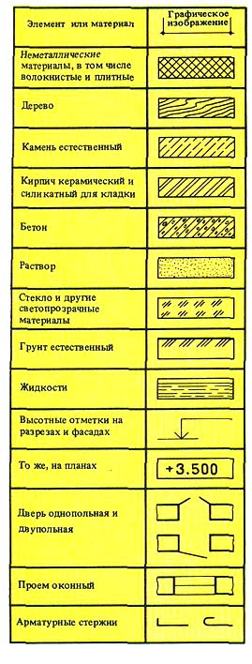
Различают следующие размеры объемно-планировочных и конструктивных элементов зданий и сооружений: номинальные модульные, конструктивные и натурные.
В строительных чертежах принято обозначать основные расстояния между наиболее характерными конструктивными элементами зданий как расстояние между осями. От этих осей отмеряют расстояния до всех второстепенных элементов или конструкций и как обозначения наносят на чертежи. Такая система получила название привязки, а расстояния между основными осями зданий или между гранями отдельных конструкций и деталей - номинальных модульных размеров.
3. ОРГАНИЗАЦИЯ, НОРМИРОВАНИЕ И ОПЛАТА ТРУДА СТРОИТЕЛЬНЫХ РАБОЧИХ
Производство строительно-монтажных работ требует специалистов различных профессий и квалификации, которые помимо определенных знаний и навыков должны знать технологическую последовательность выполнения отдельных операций, а также специфику используемых материалов (изделий и конструкций), чтобы правильно их применять и не допускать непроизводительных затрат труда и средств.
В строительстве, как правило, используют бригадную форму организации труда. Бригада может состоять из нескольких рабочих и включать специалистов разной квалификации по одному виду работ. В этом случае бригаду называют специализированной.

Slide 11
Чаще в состав бригады входят рабочие разных профессий, что позволяет им более оперативно выполнять необходимые работы, разные по характеру. В этом случае бригаду называют комплексной.
Квалификацию рабочих в бригаде определяют их разрядом, которых в строительной отрасли шесть. Низший, первый разряд, имеют рабочие, только поступившие на стройку и получившие минимальные знания по выполнению того или иного вида работ. Таких рабочих чаще всего используют на подсобных работах и оплата их труда самая низкая. Высший, шестой, разряд присваивают наиболее квалифицированным рабочим, имеющим навыки и большой опыт работы по данной специальности. Эти рабочие должны обладать профессиональными знаниями по выполнению основной и смежной работ, знать основы техники безопасности, производственной санитарии, уметь обращаться с механизмами и с инструментами. Таким рабочим поручают выполнение наиболее сложных и ответственных задании и оплата их труда наивысшая.
При выполнении строительных работ из состава бригад, как правило, выделяют отдельные звенья, состоящие из двух и более человек, имеющих разную квалификацию и выполняющих определенный, законченный объем работ. Состав звена назначают исходя из специфики выполняемой работы, руководствуясь Едиными нормами и расценками (ЕНиР), сборники которых включают большинство встречающихся в современном строительном производстве работ.
Наряду с примерным численным и квалификационным составом звена для выполнения того или иного вида работ в ЕНиР приводится нормаль работ, т. е. описание технологической последовательности производства работ с названием основных приспособлений и инструментов для выполнения той или иной технологической операции.
Работу бригады организуют на захватке или участке звена на делянке. Участком называется часть здания или сооружения с одинаковыми производственными условиями, обеспечивающими возможность применения одинаковых методов работ (секция, этаж многоэтажных зданий, температурные блоки одноэтажных промышленных зданий).

Slide 12
Захватками называются части здания или сооружения, на которых повторяются одинаковые комплексы строительных процессов, выполняемых бригадами в заданный промежуток времени. Размер захватки или делянки должен обеспечить беспрерывную работу на этом участке в течение смены или хотя бы пол­смены, т. е. бригада (или звено) должна иметь достаточный фронт работы.
Чтобы правильно назначить объем работы для выполнения отдельному рабочему, звену или бригаде, используют техническое нормирование труда. Оно устанавливает количество времени, необходимое для выполнения той или иной работы рабочими соответствующей специальности и квалификации. Нормы времени приведены в чел.хч, т.е. они показывают, сколько времени должен затратить один человек на выполнение единицы конкретной работы. Соответственно, если выбрана звеньевая форма труда (а некоторые виды работ, например монтажные, выполняют только звенья), норма времени для звена должна быть поделена на число рабочих в звене. Имея нормы времени, можно определить норму выработки одного рабочего или звена - часовую, сменную или недельную, что бывает необходимо при назначении объемов работ на день или более длительный срок.
Норма выработки представляет собой количество продукции, которое должно быть выпущено за единицу времени (например, за час, смену) одним рабочим (или звеном) соответствующей квалификации в прогрессивных условиях труда.
Таким образом, норма выработки представляет собой величину, обратную норме времени, и может быть определена по формуле, где Нвр - норма времени е соответствии с ЕНиР.
В строительстве в настоящее вре­мя наиболее распространена сдельная оплата труда. Это означает, что расчет выполняют за количество произведенной доброкачественной продукции.
Наряду с этой формой существует повременная оплата, которую применяют там, где трудно определить норму времени. По такой форме оплачивают труд рабочих, обслуживающих вспомогательные механизмы, труд электриков, сантехников, мотористов различных подъемных машин и т.д.

Slide 13
В большинстве случаев бригады работают по аккордно-премиальной системе, которая предусматривает выплату премии за качественное выполнение определенного объема работы раньше срока, определенного в соответствии с ЕНиР. Эта форма оплаты труда может быть тем более выгодной для бойцов ССО, что они имеют право на увеличение нормы времени до 20% по согласованию с руководством строительной организации, где они работают. В соответствии с этим срок выполнения всей работы также увеличивается на 20%. При достаточных профессиональных навыках, умении и добросовестном отношении к делу сроки производства работ могут быть сокращены, за что и выплачивается премия.
Для выдачи рабочего задания используют специально разработанный документ, называемый нарядом, в котором на основании ППР записывают необходимую работу, дают нормы времени в чел.хч и расценку в руб. и коп. на выполнение единицы этой работы. Одновременно в этом же наряде указывают общее число видов подлежащих выполнению работ, подсчитанное время на их выполнение и причитающуюся соответственно зарплату. Наряд выписывает мастер или прораб строительного участка и выдает звеньевому, бригадиру до начала работ. Наряд является денежным документом, поэтому его следует аккуратно заполнять и не допускать в нем подчисток и исправлений.
Аккордный наряд выдают на специальном бланке, в котором указывают сроки начала и окончания работ, число чел.хч, необходимое для выполнения работы по нормам, число фактически отработанных чел.хч. В соответствии с отработанным временем и качеством работ производят расчет суммы сдельного заработка по наряду и суммы премии, Чем больше процент сокращенного времени и лучше качество, тем больше сумма выплачиваемой премии. Однако размер ее в любом случае не может превышать 40% суммы прямого сдельного заработка бригады.
Особенностью аккордной системы оплаты труда является то, что наряд выдают не на отдельный вид работ, а на их комплекс в целом. Объемы работ и заработную плату подсчитывают в калькуляции, служащей основой для выдачи наряда. Работы, не вошедшие в калькуляцию, но требующие выполнения сверх указанных, оплачивают по обычным нарядам, а необходимое на это время вычитают из общего времени, затраченного бригадой.

Slide 14
4. СТРОИТЕЛЬНЫЕ РАБОТЫ И ПЕРИОДЫ СТРОИТЕЛЬСТВА
Работы по строительству зданий и сооружений условно разделяют на подготовительные, основные и вспомогательные.
Подготовительные работы выполняют до начала строительства здания и сооружения или до начала возведения какой-либо его части. Они включают в себя целый комплекс мероприятий, обеспечивающих непрерывное, удобное и высококачественное выполнение следующих за ними основных строительных работ. Например, при выполнении каменных работ подготовительными будут доставка кирпича на объект и его подача непосредственно к рабочему месту, приготовление раствора для кладки, установка лесов и подмостей при выкладке высоко расположенных рядов.
Основные работы - это те, выполнение которых дает законченную строительную продукцию. Например, при устройстве каменной кладки основными работами будут возведение стен и столбов, укладка металлических сеток в простенки, устройство каналов в стенах, расшивка швов.
В процессе строительства зачастую приходится выполнять работы, которые хотя и не являются основными, но способствуют высококачественному и быстрому их выполнению. Например, для получения прямых вертикальных углов и ровных рядов кладки, а также для ускорения процесса возведения стен в их углах устанавливают рейки-порядовки, натягивают шнур-причалку, устанавливают причальную скобу для перестановки шнура, изготовляют и устанавливают шаблоны для устройства криволинейных участков стен. Такие работы называю вспомогательными и они занимают при выполнении строи­тельных работ различных видов 10...40% рабочего времени.
По специфике производства работы по возведению зданий разделяют на общестроительные и специальные. К общестроительным относят возведение подземной и наземной частей здания, а также отделочные работы. К специальным можно отнести – сантехнические, изоляционные, электрооборудование, КИП и автоматика.

Slide 15
В соответствии с видом выполняемых работ, а также со временем их производства различают и периоды строительства. Как правило, существуют три периода возведения зданий, отвечающие трем основным этапам производства работ - подготовительный, основной и заключительный.
В подготовительном периоде строительства выполняют расчистку территории, снос ненужных строений, перенос существующих инженерных коммуникаций, устройство временных подъездных путей, водопровода, электроснабжения, связи и т. д. Кроме того, в подготовительном периоде строительства решают вопросы быта, обеспечения питанием, жильем, спецодеждой; проводят обучение правилам техники безопасности.
Основной период строительства наиболее продолжителен по времени и включает в себя производство всех общестроительных работ, а также работ по монтажу технологического и инженерного оборудования зданий. В этот период в строительный процесс включается наибольшее число людей, работы выполняют, в основном, сразу на нескольких участках с совмещением по времени. Основной период требует наибольшей организованности в поставках материалов и комплектующих деталей и во многом зависит от качества подготовительных работ.
Заключительный период строительства является последним этапом, объединяющим работы по подготовке зданий и сооружений к сдаче, благоустройству территории, наладке и опробованию инженерных коммуникаций и технологического оборудования. Заключительный период обычно сопровождается привлечением большого числа людей разных специальностей, что требует повышенного внимания со стороны инженерного и административного персонала.

